Slide 1
Sociální reforma po roce 1989
Mgr. Lubomír Nenička, Ph.D.
Katedra ekonomie a veřejné správy

Slide 2
Cíle přednášky
Pád komunistického režimu – příčiny a důsledky
Počátky sociální reformy – cíle a výsledky
Proměny sociální politiky od 90. let 20. století
Notes:
csvukrs

Slide 3
Situace v Československu v 80. letech
Nedošlo ke zlepšení nízké kvality mnoha výrobků a nepodařilo se odstranit chudou nabídku zboží.
ČSSR zaostávala za Západem v řadě ohledů (nabídka spotřebního zboží a služeb, kvalita veřejné dopravy a bydlení, životní prostředí atd.)
Notes:
csvukrs

Slide 4
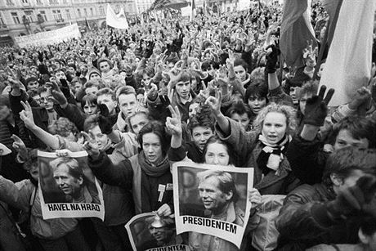
„Sametová revoluce“
17. listopadu 1989 komunistická policie tvrdě potlačila studentskou demonstraci
Federální shromáždění ještě v roce 1989 zrušilo ústavní články o vedoucí úloze KSČ.
29.12.1989 - Václav Havel zvolen prezidentem ČSSR.
Ve volbách v roce 1990 zvítězilo Občanské fórum (53 % ve volbách v českých zemích).
Notes:
csvukrs

Slide 5
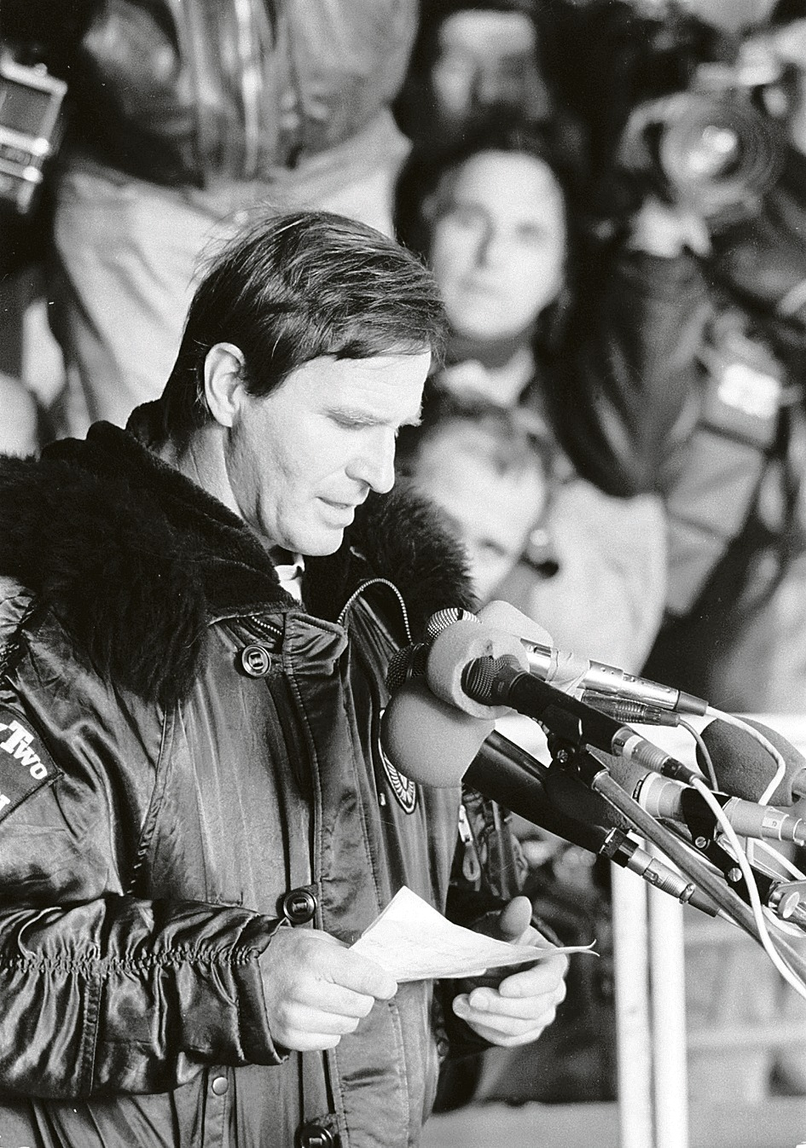
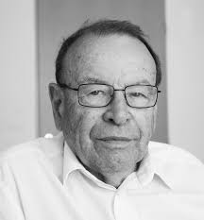
Počátky sociální reformy
Federálním ministrem práce a sociálních věcí se v nové vládě stal Petr Miller.
První scénář sociální reformy byl vypracován v listopadu 1990, jeho hlavním autorem byl náměstek federálního ministerstva práce a sociálních věcí Igor Tomeš.
Reforma reagovala na důsledky ekonomických změn.
Petr Miller
Igor Tomeš
Notes:
csvukrs

Slide 6
Počátky ekonomické reformy
Různé scénáře ekonomické reformy se shodovaly v přesvědčení o nutnosti obnovení tržní ekonomiky.
Hlavní koncepce reformy se lišily v otázce tempa cenové liberalizace a transformace vlastnických vztahů.
Notes:
csvukrs

Slide 7
Ekonomická transformace
Byla zahájena privatizace - použity různé metody (aukce, veřejná soutěž, přímý prodej, transformace do akciové společnosti).
Na základě restitučního zákona měl být vrácen původním vlastníků majetek zabavený po 25. únoru 1948.
Byly přijaty zákony o soukromém podnikání a akciových společnostech.
Notes:
csvukrs

Slide 8
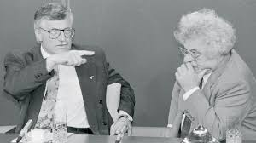
Sociální dopady
Změnila se struktura a objem průmyslové výroby.
Znovu se objevila nezaměstnanost (zpočátku byla nízká).
Klesly mzdy a zvýšily se ceny.
Notes:
csvukrs

Slide 9
Obecné cíle sociální reformy
Pluralizace zdrojů
Zmírnění sociálních dopadů ekonomické transformace
Dílčí privatizace sociální ochrany
Demokratizace správy
Notes:
csvukrs

Slide 10
Vznik tripartity
V říjnu 1990 ustavena Rada sociální dohody – ujednání mezi vládou, odborovou konfederací a svazy zaměstnavatelů.
Vznikla tak tripartita podle skandinávského vzoru – její první konkrétní dohodou bylo rozhodnutí nezvyšovat mzdy nad hranicí 5 %.
Notes:
csvukrs

Slide 11
Zrušení deformací předchozího systému
Byly zrušeny osobní důchody pro vedoucí funkcionáře KSČ.
Byla zrušena sociální diskriminace osob samostatně výdělečně činných.
Byla zrušena správa státních dávek (nemocenské a rodinných dávek) odbory.
Notes:
csvukrs

Slide 12
Opatření proti nezaměstnanosti
Byla vybudována síť úřadů práce.
Začal být zdůrazňován význam aktivní politiky zaměstnanosti.
Ke snížení nezaměstnanosti mělo přispět také zavedení rodičovského příspěvku do 3 let dítěte a institut předčasného důchodu.
Malá privatizace přinesla možnosti uplatnění pro 600 000 osob samostatně výdělečně činných.
V roce 2011 byl ustaven centralizovaný Úřad práce ČR, jenž zastřešuje 14 krajských poboček a pod ně spadající kontaktní pracoviště.
Notes:
csvukrs

Slide 13
Nové cíle sociální politiky po volbách z roku 1992
Reformovat penzijní systém – oslabit vazby na předchozí výdělek a posílit význam soukromého pojištění.
Zavést příjmové testování při poskytování sociálních dávek.
V oblasti zdravotní péče posílit princip pojištění a individuální zodpovědnosti.
Notes:
csvukrs

Slide 14
Legislativní změny v 90. letech
Byl přijat zákon (č. 463/91 Sb.) o životním minimu či zákon (č. 482/91) o sociální potřebnosti.
V roce 1991 byla přijata koncepce sociálního pojištění
Bylo zavedeno důchodové pojištění, které bylo založeno na systému průběžného financování.
Nový penzijní systém byl doplněn III. pilířem (důchodové připojištění).
Zhruba v polovině 90. let byl ustaven nový systém státních podpor rodinám s dětmi.
Notes:
csvukrs

Slide 15
Obecná charakteristika sociální politiky v ČR
Sociální systém tvoří tři základní pilíře:
Povinné sociální pojištění
Státní sociální podpora
Sociální pomoc (sociální služby, sociálněprávní ochrana a dávky sociální pomoci)
Notes:
csvukrs

Slide 16
Nové vymezení sociálních služeb
Nově je definuje zákon č. 108/2006 o sociálních službách.
Vymezuje mj. základní druhy sociálních služeb:
Sociální poradenství
Služby sociální péče
Služby sociální prevence
Zákon také definuje formy poskytování sociálních služeb, mezi něž patří služby pobytové, ambulantní a terénní.
Notes:
csvukrs

Slide 17
Shrnutí
Nová podoba sociální politiky po pádu komunismu souvisela úzce s ekonomickou transformací.
Prioritou sociální reformy po roce 1989 bylo vytvoření sociální „záchranné sítě“ zmírňující negativní dopady přechodů k tržní ekonomice.
Byly vytvořeny tři relativně samostatné systémy: systému sociálního pojištění, státní sociální podpory a sociální pomoci.
Notes:
csvukrs

